Slide 1
Tanke ich heute oder tanke ich morgen? Data Science Projekt zur Analyse der Benzin- und Ölpreisentwicklung 2018-2019 in Deutschland und der Vorhersage der Tankpreis-Entwicklung des Folgetages anhand der Ölpreisentwicklung und der historischen Benzinpreisdaten.
02.07.2020
Modul „Introduction into Data Science“
Marc Friz & Tammy Heim

Slide 2
Agenda
Exploration
Domain Exploration - Tammy Heim
Data Exploration – Marc Friz
Implementation
Data Preparation – Tammy Heim
Modelling – Marc Friz
Analysis
Model Evaluation – Marc Friz
Results presentation and interpretation – Tammy Heim

Slide 3
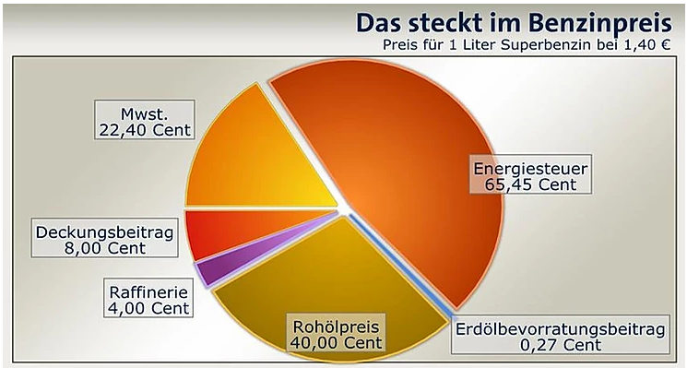
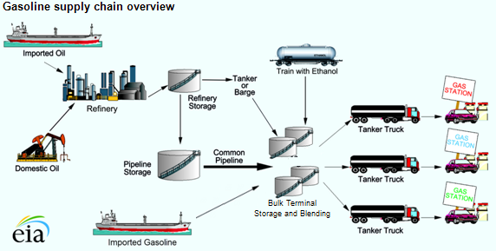
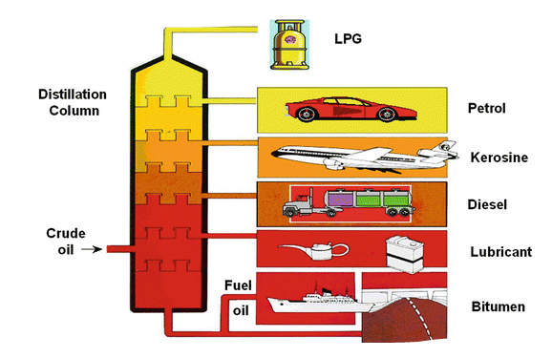
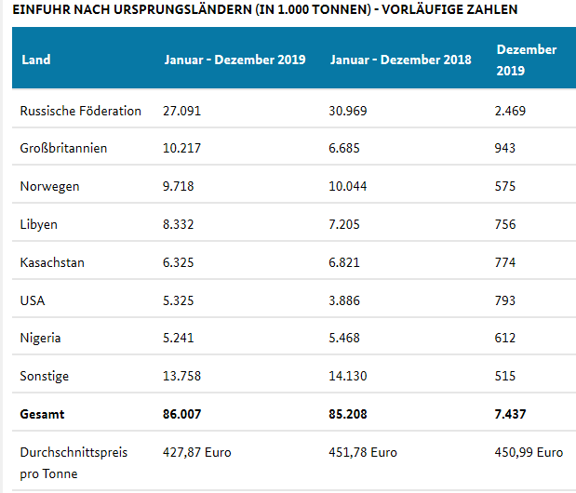
Welche Abhängigkeiten müssen berücksichtigt werden?
Domain Exploration
Der Rohölpreis macht nur ca. 28,5% des Benzinpreises aus
Die Lieferkette ist abhängig von der Entfernung und Transportart und die Kosten sind Teil des Rohöleinkaufpreises
Quelle: Roth, J. (2019), https://www.roth-finance.de/post/benzinpreis-und-ölpreis-wie-hängen-sie-zusammen/ (Stand 25.05.2020)
Quelle: U.S. Energy Information Administration, (2013), https://www.eia.gov/todayinenergy/detail.php?id=9811 (Stand 31.05.2020)
Wer Benzin produziert, produziert auch Diesel. Der Einkaufpreis von Rohöl ist vergleichbar, die Energiesteuer ist unterschiedlich.
In Deutschland wird hauptsächlich Öl aus Russland (URALS) und aus der Nordsee (BRENT) importiert
Einfuhr nach Ursprungsländern (in 1.000 Tonnen)
Quelle: Hagenau, G. (2016), https://link.springer.com/referenceworkentry/10.1007%2F978-3-658-07997-0_11-1/ (Stand 25.05.2020)
Quelle: https://www.bafa.de/SharedDocs/Kurzmeldungen/DE/Energie/Rohoel/2019_12_rohloelinfo.html / (Stand: 25.05.2020)

Slide 4



Welche Arbeiten und Ansätze wurden in unserer Domain bereits getätigt? Was waren die Ergebnisse?
Domain Exploration
#Data Science fuel price prediction #Data Science crude oil price to predict fuel price #Fuel prediction #lag crude oil to fuel price #Data Science Ölpreise #Data analysis fuel price #Data analysis crude oil price
Wie viele Zeiteinheiten dauert es bis das Rohöl BRENT tatsächlich als Benzin in der Tankstelle in Deutschland ist?
Kann man anhand historischer Benzinpreisänderungen Muster in kommenden Benzinpreisen vorhersagen?
Studie
Modell
error-correction based cointegration test
General Linear Modell
Die Zeitreihen von Öl und Benzin, stehen in einem Zusammenhang bei Betrachtung der Tagespreise (nicht stündlich) . Der gefundene Zeitverzug in DE 2014/2015 von Rohölförderung zur Spiegelung im Benzinpreis beträgt ca. 6-8 Wochen
Der Trend in Benzinpreisen konnte anhand historischer Benzinpreisdaten mit einer Accuracy von 0,7 abgeschätzt werden. Preisänderungen bei Benzin sind abhängig von der Tankstellenlage- und Marke
Ergebnis
Und was macht unser Projekt dann innovativ?
Nullhypothese: Die kurzfristige Benzinpreisentwicklung lässt sich nicht durch historische Ölpreise vorhersagen

Slide 5
Welche Aspekte der Domain Analyse sollten in den Daten berücksichtigt werden:
Domain Exploration
Es sollten die Ölpreise URALS und BRENT für die Benzinpreisentwicklung im deutschen Markt in Betracht gezogen werden.
Auf Basis der bisher getätigten Arbeiten, wird empfohlen eine Time Series Analyse vorzunehmen und mit den Tagesdurchschnittswerten zu arbeiten
Diesel, E5, und E10 können gleichwertig in die Analyse einfließen, da alle aus der gleichen Rohöllieferung gewonnen werden.
Es wird empfohlen in der Analyse zwischen allen Tankstellen sowie einer Tankstelle zu unterscheiden.

Slide 6
Marc
Data Exploration

Slide 7
Agenda
Exploration
Domain Exploration - Tammy Heim
Data Exploration – Marc Friz
Implementation
Data Preparation – Tammy Heim
Modelling – Marc Friz
Analysis
Model Evaluation – Marc Friz
Results presentation and interpretation – Tammy Heim

Slide 8
Data Preparation – welche Schritte waren durchzuführen?
Data Preparation
Datensatz Benzinpreise
Auslesen der Einzel-csv FuelDaten pro Tag und Konsolidierung zu einer Monats-Datei. Clearing aller 0 Werte (Tankstellen= geschlossen oder Tankstellen= neu)
Ersetzen der 0-Werte von Tankstellen ohne Preisänderung durch die Preise des Vortags.
Erstellung korrekter Durchschnittswerte pro Tag und Konsolidierung von drei Einzelmonatsdateien in einer Quartals-Datei.
Datensatz Ölpreise Brent und Urals
Zusammenfügen der Öldateien (BRENT, WTI und URALS). Ersetzen aller nicht vorhandenen Werte durch Interpolierung
Datensatz Benzin und Ölpreis
Zusammenfügen der „Durchschnitts-Ölpreise pro Tag“ &„Durchschnitts-Benzin pro Tag“ in einer Datei
Labeln der Benzinpreisentwicklung (höher=1 oder niedriger/gleich=0) im Vergleich zum vorherigen Tag

Slide 9
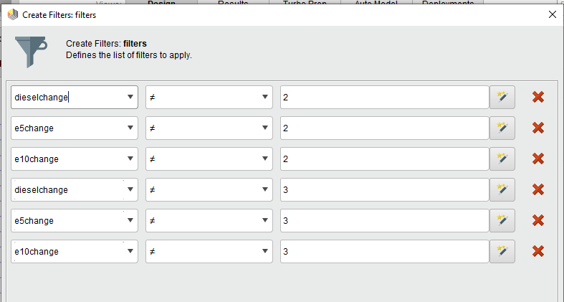
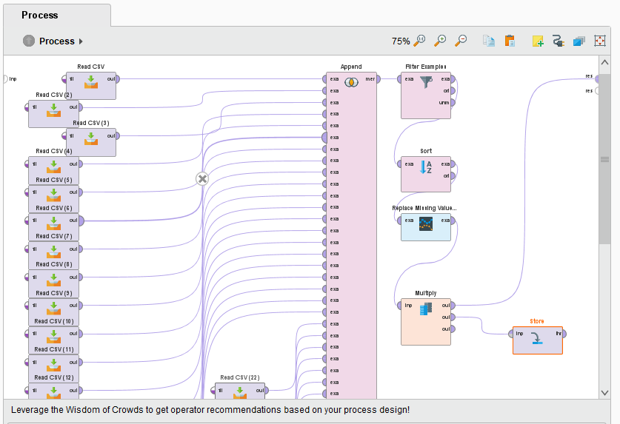
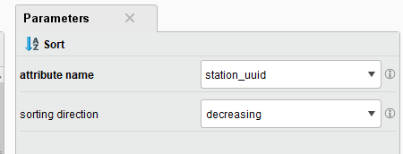
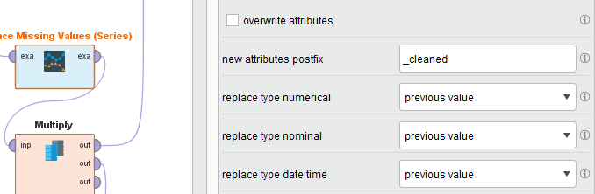
Wie wurden die Schritte in RapidMiner durchgeführt?
Data Preparation
Fuel
1&2: Aufbereitung der Benzindaten pro Monat
Rausfiltern der geschlossenen Tankstellen und der 0 Werte der neu geöffneten Tankstellen
Ordnen der Datenstempel in der richtigen Reihenfolge um die richtigen Werte zu ersetzen
Replace Missing Values (Time Series) Operator: Ersetzen der fehlenden Zahlen, für Tankstellen ohne Preisänderung, durch den Preis vom Vortag

Slide 10
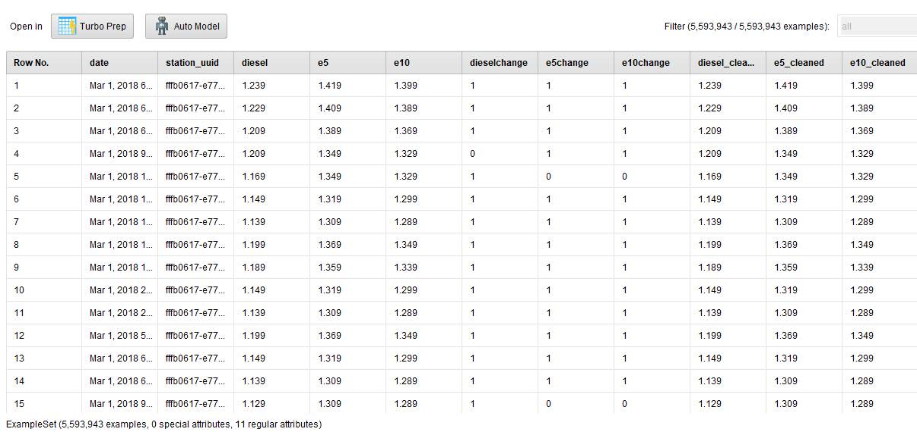
Wie wurden die Schritte in RapidMiner durchgeführt?
Data Preparation
Fuel
1&2: Aufbereitung der Benzindaten pro Monat
Ergebnis: Vollständige Benzinpreise pro Monat

Slide 11
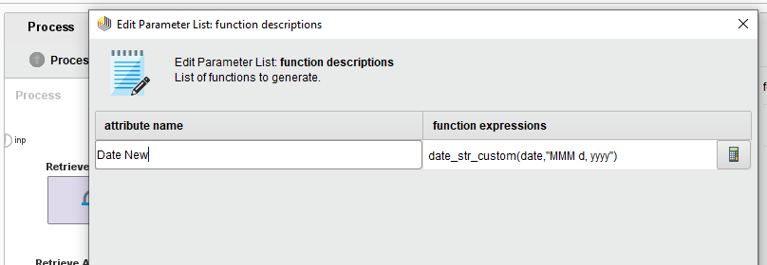
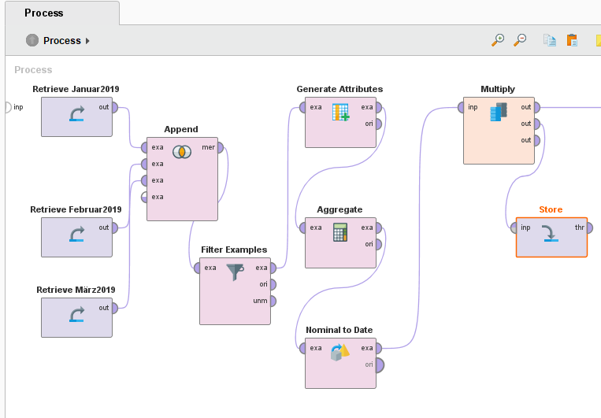
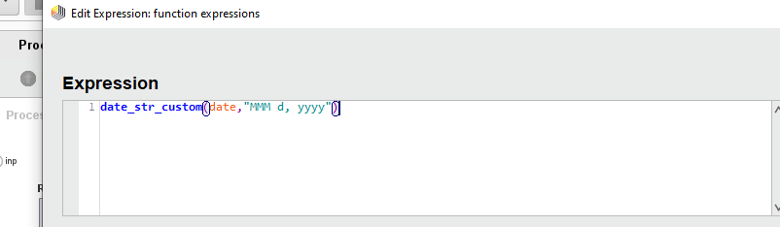
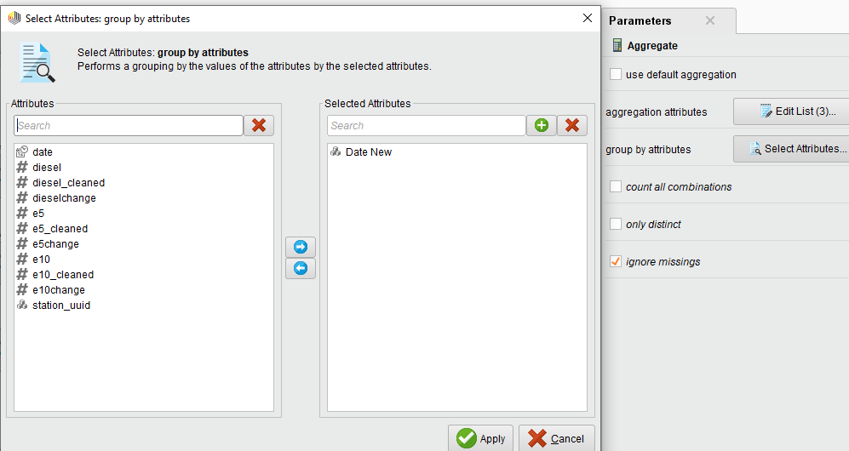
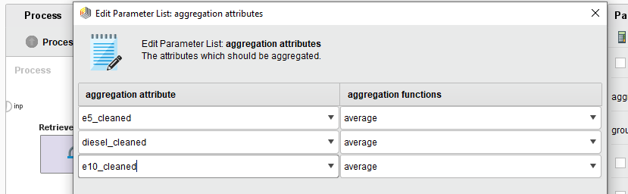
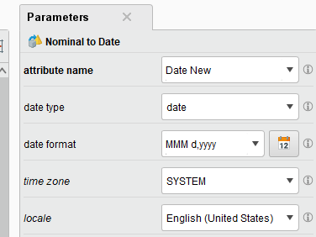
Wie wurden die Schritte in RapidMiner durchgeführt?
Data Preparation
Fuel
3: Aufbereitung der Durchschnittspreise pro Tag pro Quartal
Trennen des Datum vom Zeitstempel und Erstellen einer neuen Datumsspalte
Den Durchschnittsbenzinpreis pro Tag berechnen mit dem neu geschaffenen Datum als Index
Ca. 15Mio. Werte
Die neu geschaffene Datumszeile wird wieder als Datum umformatiert, da sonst falsch sortiert wird
Für die Betrachtung nur einer Tankstelle, wurde eine Station ID rausgefiltert

Slide 12
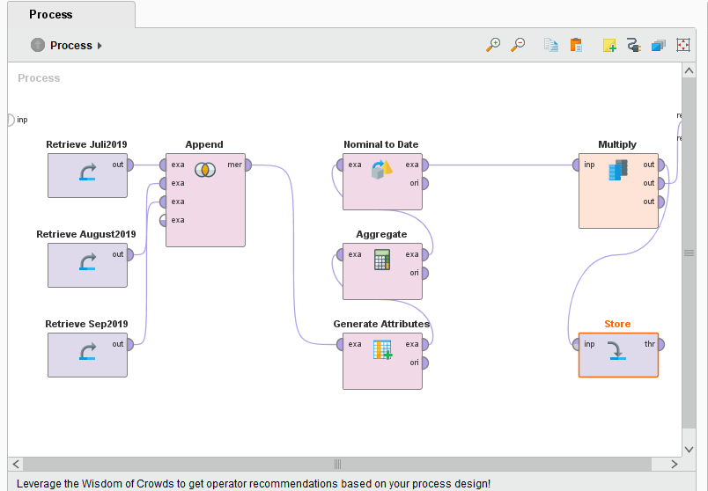
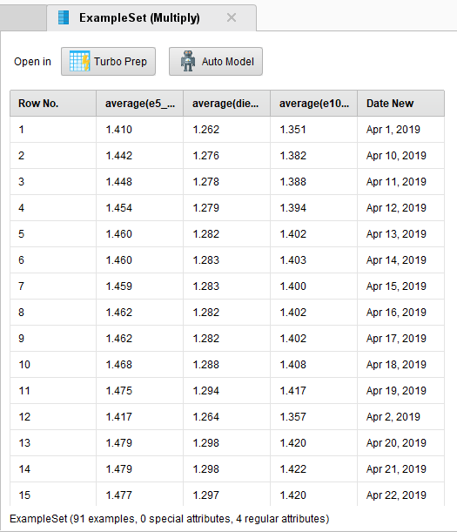
Wie wurden die Schritte in RapidMiner durchgeführt?
Data Preparation
Fuel
3: Aufbereitung der Durchschnittspreise pro Tag pro Quartal
Ergebnis: Vollständige Benzinpreise pro Monat

Slide 13
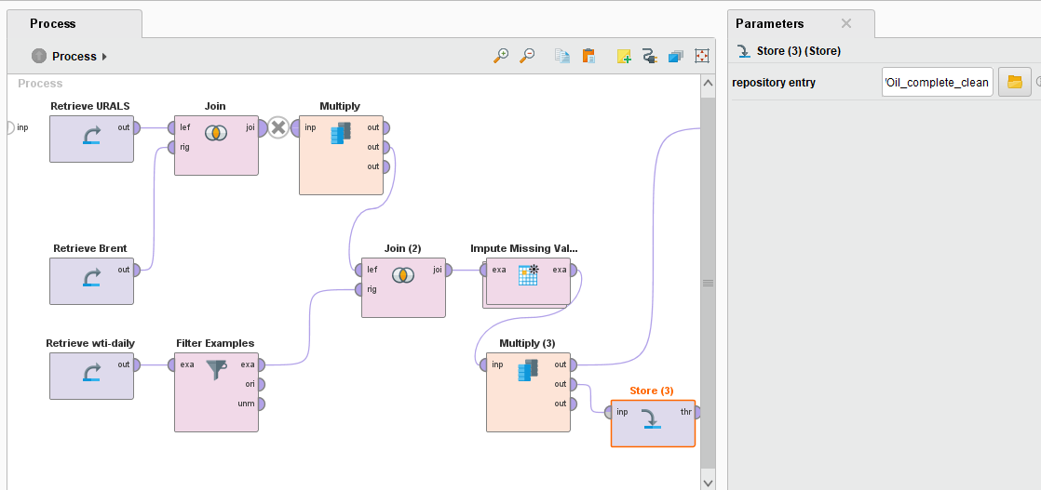
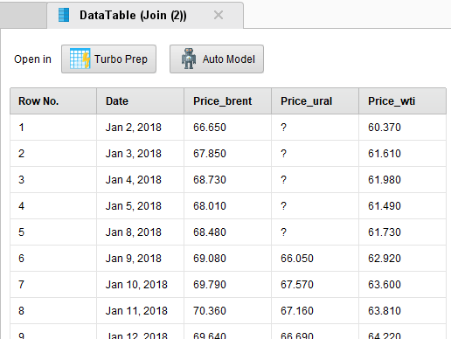
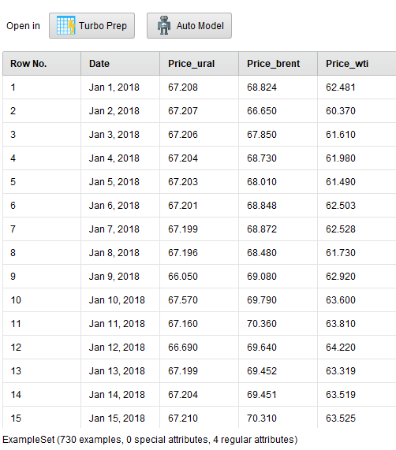
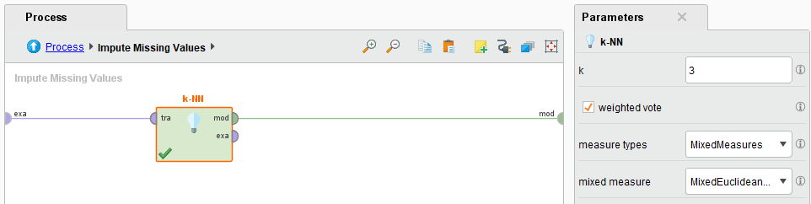
Wie wurden die Schritte in RapidMiner durchgeführt?
Data Preparation
Oil
4: Interpolieren der fehlenden Ölwerte
Ergebnis: Ölpreiswert für jeden Tag in 2018 und 2019
Nur 2018/2019 Daten

Slide 14
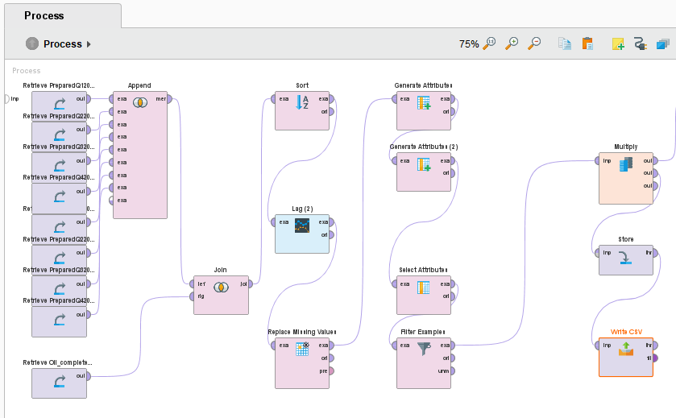
Wie wurden die Schritte in RapidMiner durchgeführt?
Data Preparation
Fuel
Oil
5: Aufbereitung der Durchschnittspreise pro Tag pro Quartal
Erstellung der csv Datei von Durchschnittsbenzin- und Ölwerten für 2018/2019->730 Werte

Slide 15
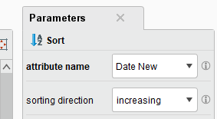
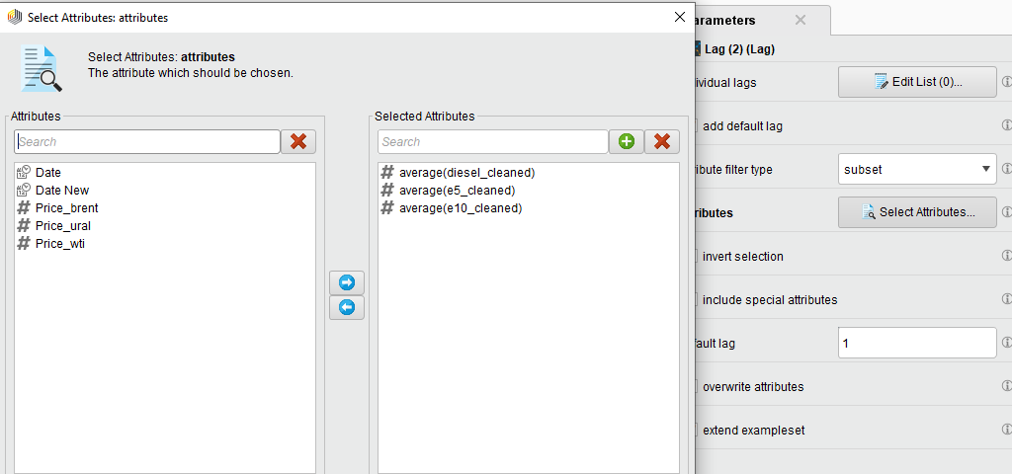
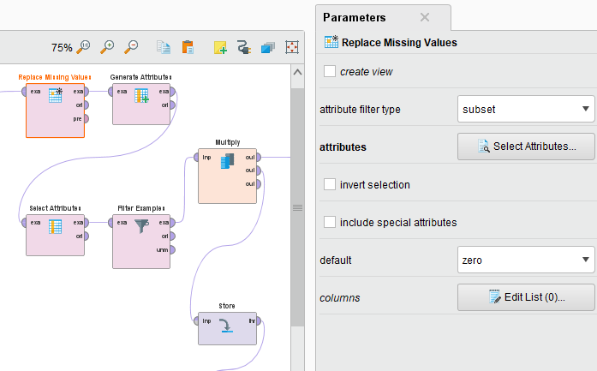
Wie wurden die Schritte in RapidMiner durchgeführt?
Data Preparation
Fuel
Oil
6: Labeln der Daten 0=keine Veränderung zum Vortag, 1= Veränderung zum Vortag
Sort Operator: Sortieren der Datumsstempel in korrekter Reihenfolge
Lag Time Series Operator: Erstellen einer neuen Zeile mit den Preisen vom Vortag
Replace Missing Values Operator: Cleaning der ersten Zeile, da NV Werte kommen bei Vergleich zum Vortag

Slide 16
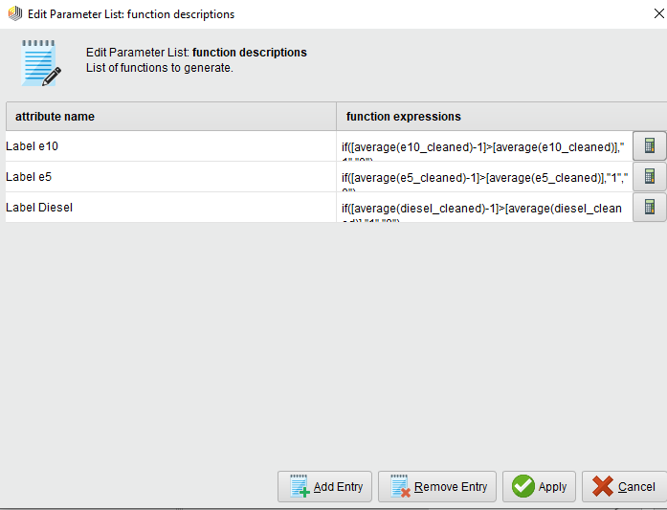
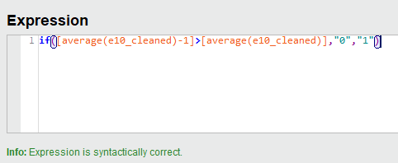
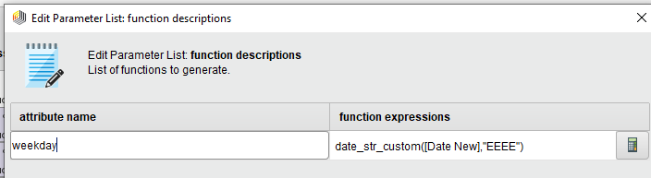
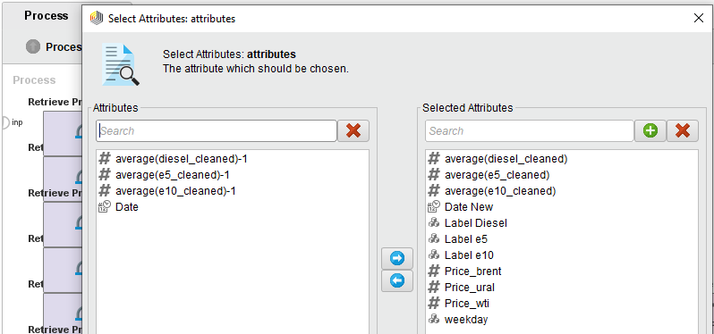
Wie wurden die Schritte in RapidMiner durchgeführt?
Data Preparation
Fuel
Oil
6: Labeln der Daten 0=keine Veränderung zum Vortag, 1= Veränderung zum Vortag
Generate Attributes Operator: Erstellen neuer Zeile mit Vergleich zwischen Preisen des jeweilig aktuellen Tages mit dem Vortrag. Höher =1, Niegriger/gleich =0
Generate Attribute Operator: Zusätzliches Erstellen des Wochentages
Select Attributes Operator: Auswählen der final wichtigen Zeilen

Slide 17
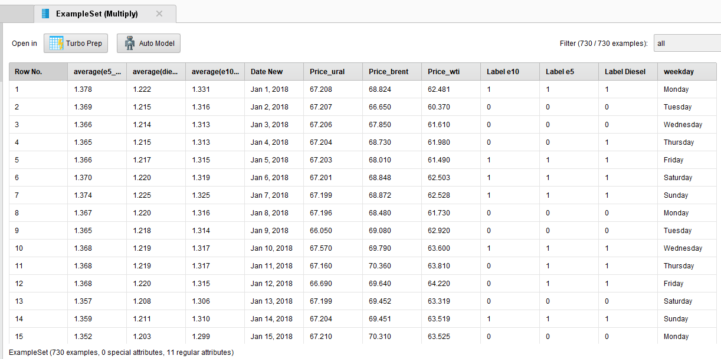
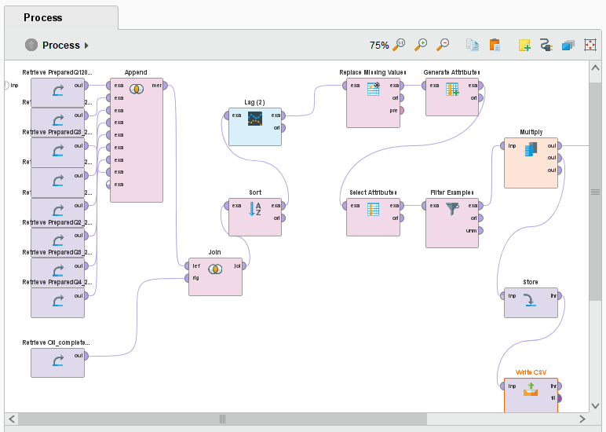
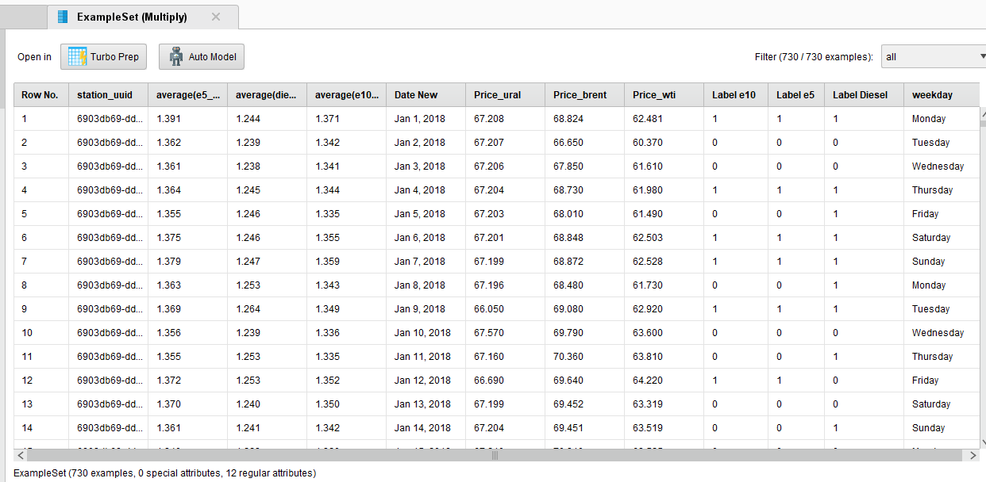
Wie wurden die Schritte in RapidMiner durchgeführt?
Data Preparation
Fuel
6. Aufbereitung/Konsolidieren der Fuel und Öl Daten pro Tag in einer Datei
Ergebnis: Finale Datei aller Durchschnittspreise plus Label zur Vortagsentwicklung
Oil
Alle Tankstellen
Eine Tankstelle

Slide 18
Wie wurden die Schritte in RapidMiner durchgeführt?
Data Preparation nach Modelling
Lag Time Series Data Preparation

Slide 19
Marc
Modelling

Slide 20
Agenda
Exploration
Domain Exploration - Tammy Heim
Data Exploration – Marc Friz
Implementation
Data Preparation – Tammy Heim
Modelling – Marc Friz
Analysis
Model Evaluation – Marc Friz
Results presentation and interpretation – Tammy Heim

Slide 21
Marc
Model evaluation

Slide 22



Welche Interpretation lässt sich aus dem Domainwissen ableiten?
Results presentation and interpretation
Kunden können mit dem Modell generell Geld sparen. Wenn sich die Kunde nur auf eine Tankstellen fokussieren, ist eine Vorhersage sogar noch genauer als wenn das gesamte Netz betrachtet wird.
Kunde
Beim Preis nehmen die Zwischenhändler immer den aktuell gültigen Rohölpreis, sodass die Preisschwankungen viel schneller im Benzinpreis zu finden sind, als das tatsächliche Rohöl das zu diesem Preis in der Lieferkette gewonnen wurde.
Kunde
Auch wenn Deutschland sein Rohöl hauptsächlich aus Russland bezieht, ist BRENT weiterhin der Referenzpreis, der einen Einfluss auf die deutschen Benzinpreise hat. Möglicherweise orientiert sich der URALS auch an der BRENT Preisentwicklung

Slide 23
Gut zu wissen...
Results presentation and interpretation
Das Modell wurde auf Öl- und Benzinpreisen der Jahre 2018 und 2019 trainiert und angewendet. In der Recherche wurden für beide Jahre keine exogenen Schocks gefunden, deren Entwicklung in die Modelle eingeflossen sind. Daher ist nicht absehbar, ob das Modell im „Corona-Jahr 2020“ ebenfalls vergleichbare Ergebnisse liefern würde.
Parametriert wurde auf die E10 Vorhersageverbesserung. E5 und Diesel sind bei diesen Parametrierungen „mitgelaufen“.
Die One-Station Analyse wurde für eine Shell Tankstelle in Stuttgart gemacht
…daher könnten mögliche Modellerweiterungen sein:
Die Modelle mit Daten für 2020 laufen zu lassen, um einen exogenen Schock wie „Corona“ zu bewerten
Modelle mit E5 und Diesel zu parametrieren
Bewertung weiterer Einzel-Tankstellen durchzuführen

Slide 24
Backup
Allgemein:
Erdöl/Mineralöl: Bezeichnung des Rohstoffs, der in der Erde vorkommt
Rohöl: Bezeichnung des aus der Erde gewonnenen unbehandelten Öls
Benzin E5/Super 95: In der Raffinerie weiterverarbeitetes Rohöl mit einer neuen Kohlenstoffzusammensetzung und 5% Bioethanol
Benzin E10: In der Raffinerie weiterverarbeitetes Rohöl mit einer neuen Kohlenstoffzusammensetzung und 10% Bioethanol
Diesel: In der Raffinerie weiterverarbeitetes Rohöl mit einer neuen Kohlenstoffzusammensetzung, die sich von Benzin durch Moleküllänge und Gewicht unterscheidet
Rohölpreis:
Pro Barrel in US Dollar
Referenzöl:
WTI: Rohölreferenzpreis USA für Förderung aus Texas
BRENT: Rohölreferenzpreis Europa für Förderung aus der Nordsee
URALS: Rohölreferenzpreis für Pipelinegemisch verschiedener in Russland geförderter Rohölsorten
Importländer Deutschland 2018/2019 im Durchschnitt:
ca. 33% aus Russland (URALS), ca. 10% aus Großbritannien (BRENT), 11% aus Norwegen (BRENT), 10% aus Libyen (OPEC), ca. 9% aus Kasachstan (gehandelt mit Abschlag zum BRENT)
URALS ~33% und BRENT ~30% → Abdeckung 66%
Die Ölpreisentwicklung hängt von vielen Faktoren ab
Globale Wirtschaftsleistung (Nachfrage)
Angebot der Förderländer
Börsen-spekulationen
US-Dollar Entwicklung
Einflussfaktoren
Exogene Schocks
(Naturkatastrophen, Kriege, …)
Alternative Energiequellen
Quelle: Eigene Darstellung angelehnt an Cliffe, Callum (2019), https://www.ig.com/de/trading-strategien/was-beeinflusst-den-oelpreis--190307 (Stand 25.05.2020)

Slide 25
Quellenverzeichnis
ADAC, (2020), https://www.t-online.de/auto/technik/id_44417454/super-benzin-was-ist-der-unterschied-zwischen-e5-und-e10-.html (Stand 25.05.2020)
Benrath, B. und Giesel, J. (2018), https://www.faz.net/aktuell/wirtschaft/schneller-schlau/woher-bekommt-deutschland-sein-oel-15914568.html (Stand 18.05.2020)
BP Europa SE, (2019), https://www.bp.com/content/dam/bp/country-sites/de_de/germany/home/erdoel-im-alltag/erdoel-bewegt-die-welt/Broschüre_Erdoel_bewegt_die_Welt.pdf (Stand 25.05.2020)
Cliffe, Callum (2019), https://www.ig.com/de/trading-strategien/was-beeinflusst-den-oelpreis--190307 (Stand 25.05.2020)
Doll, F. (2013), https://www.wiwo.de/politik/ausland/wertverfall-kontrollverlust-im-nahen-osten-beschleunigt-den-wertverfall-des-dollar/8756352-2.html (Stand 25.05.2020)
Frondel, M., Vance, C., und Kih A. (2015), http://www.rwi-essen.de/media/content/pages/publikationen/ruhr-economic-papers/rep_15_573.pdf (Stand 24.05.2020)
Freight News (2020), https://www.hellenicshippingnews.com/cpc-oil-producers-eye-boost-to-flows-via-russia-from-may/ (Stand 25.05.2020)
Gepp, J. (2019), https://www.statworx.com/de/blog/6-myths-about-refuelling-tackled-with-statistics/ (Stand 16.05.2020)
Gorodyankin, G und Zaramenskikh L. (2020), https://de.reuters.com/article/russia-oil-exports-idAFL5N2CA4W6 (Stand 25.05.2020)
Hagenau, G. (2016), https://link.springer.com/referenceworkentry/10.1007%2F978-3-658-07997-0_11-1
Hohmann, M. (2019), https://de.statista.com/statistik/daten/studie/2473/umfrage/rohoelimport-hauptlieferanten-von-deutschland/ (Stand 18.05.2020)
Klauke, P. (2019), https://de.devoteam.com/blog-post/wie-sich-die-benzinpreise-deutschland-entwickeln/ (Stand 15.05.2020)
Kraus, M. (2013), https://www.investor-verlag.de/rohstoffe/rohoel-als-geldanlage/grundlagen-erdoelsorten/ (Stand 18.05.2020)
Milleker, D. (2019), https://www.capital.de/wirtschaft-politik/wie-oelpreis-und-dollar-zusammenhaengen (Stand 25.05.2020)
Muhktar, N. (2020), https://towardsdatascience.com/can-we-use-machine-learning-to-forecast-oil-prices-during-the-2020-collapse-4873f03336e9 (Stand 25.05.2020)
Reuters, T. (2020), https://www.neste.com/corporate-info/investors/market-data/urals-brent-price-difference (Stand 25.05.2020)
Roth, J. (2019), https://www.roth-finance.de/post/benzinpreis-und-ölpreis-wie-hängen-sie-zusammen (Stand 25.05.2020)
Schmider, F. (2010), https://www.badische-zeitung.de/erklaer-s-mir-was-ist-rohoel--31342569.html (Stand 25.05.2020)
Schmitz, M. (2018), https://towardsdatascience.com/time-series-forecasting-for-optimal-gas-refill-88650b1cf029 (Stand 28.06.2020)
Schlupp, O. (2019), https://g-wie-gastro.de/steuerarten-in-deutschland/alle-steuerarten/energiesteuer.html (Stand 25.05.2020)
U.S. Energy Information Administration, (2013), https://www.eia.gov/todayinenergy/detail.php?id=9811 (Stand 31.05.2020)
Valev, N. (2020), https://www.globalpetrolprices.com/forecast.php (Stand 26.06.2020)
Yalin, L. und Shuang, G.. (2017), https://www.sciencedirect.com/science/article/pii/S167498711630086X (Stand 26.05.2020)

